Slide 1
Projeto RI
Dupla: Luiz Felipe e Victor Martins

Slide 2
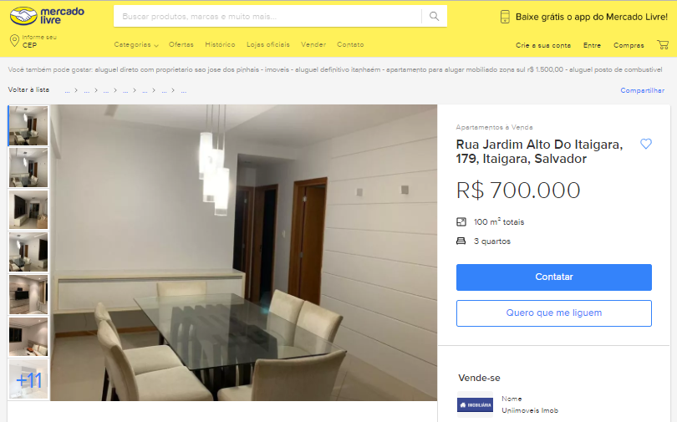
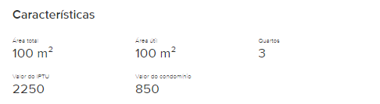
Entidade estruturada - Imóveis

Slide 3
Sites no domínio:
ZAP
OLX
VIVA REAL
IMOVEL WEB
CHAVES NA MÃO
ÂNCORA IMOBILIÁRIA
EXPO IMÓVEL
NEW VILLE
CTI
MERCADO LIVRE

Slide 4
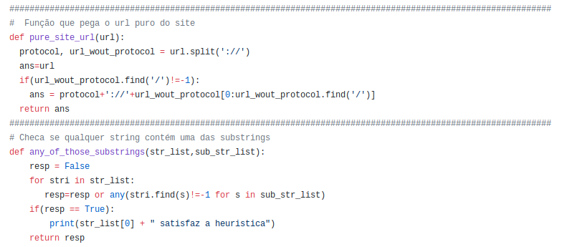
Localizar Páginas Relevantes

Slide 5
Detectar Páginas com Instâncias

Slide 6
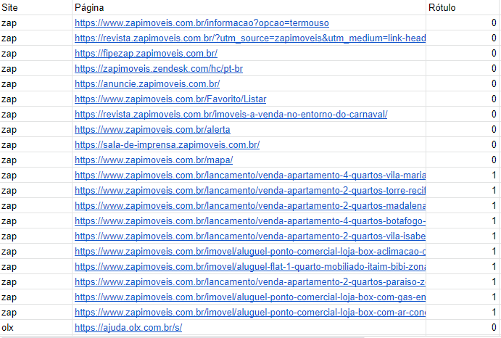
Rotulação de exemplos

Slide 7

2. Criação do conjunto de features
Bag of words
Feature Selection (SelectKBest)
Seleciona as melhores features (k=15) com base em testes estatísticos univariados (chi2)
chi2: Calcula estatísticas de qui-quadrado entre cada recurso

Slide 8

3. Treinamento do classificador - scikit-learn
Métodos: Naive bayes (Gaussian Naive Bayes), Decision tree, SVM, Logistic regression, Multilayer perceptron (MLP)
Divisão dos dados: 75% para treino e 25% para teste.

Slide 9





3. Treinamento do classificador - scikit-learn

Slide 10
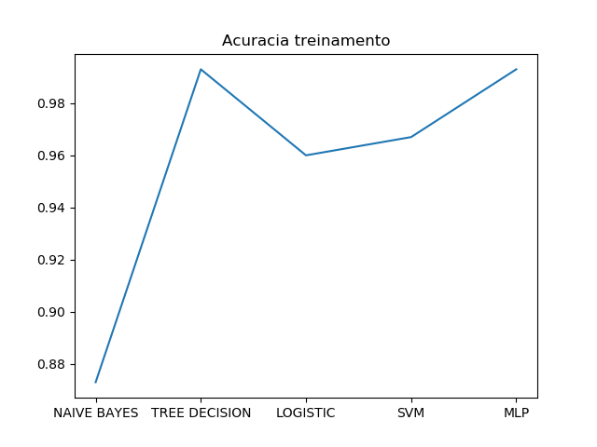
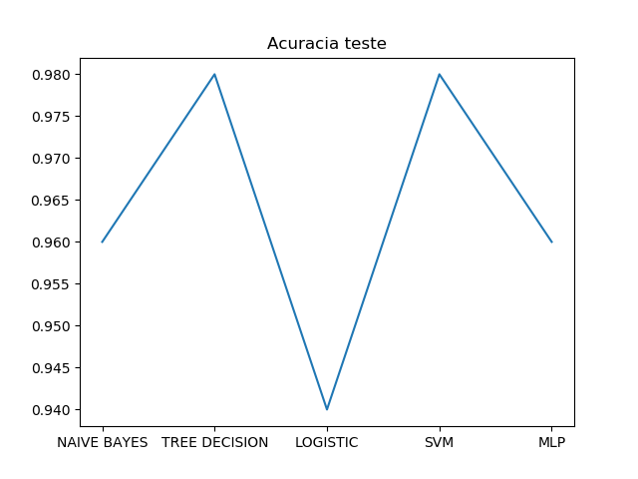
4. Comparação de estratégias

Slide 11
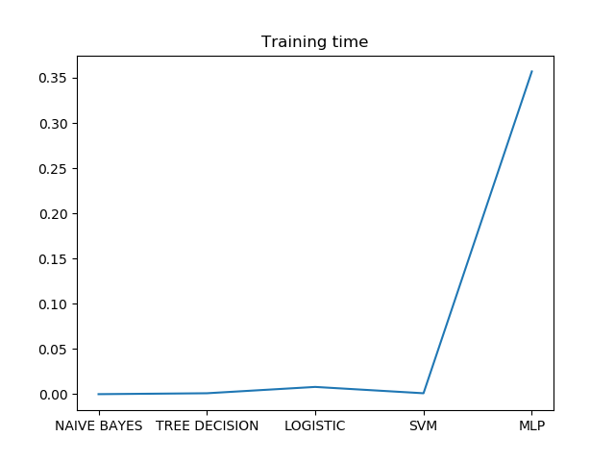
4. Comparação de estratégias

Slide 12
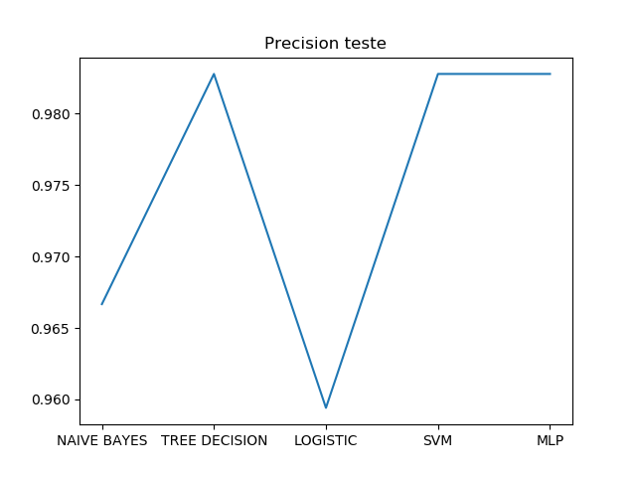
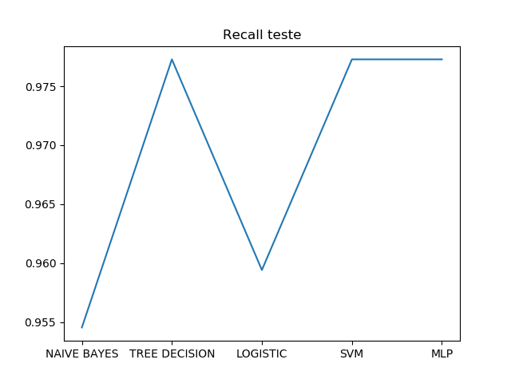
4. Comparação de estratégias

Slide 13
Problemas encontrados
Sites saindo do ar constantemente

